Slide 1
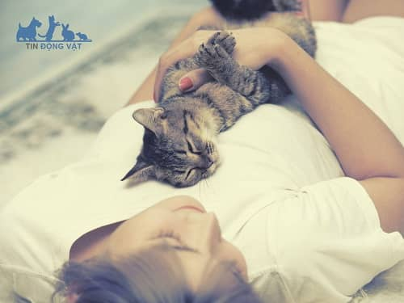
TIẾT 126-127 VĂN BẢN 2:
MỘT CON MÈO NẰM NGỦ
TRÊN NGỰC TÔI
(Anh Ngọc)

Slide 2
KHỞI ĐỘNG

Slide 4
Hình ảnh những chú cún, chú mèo… thân thiện dễ thương trong thực tế hay trong những câu chuyện, những bộ phim ..ít nhiều hẳn đã trở thành một phần trong kí ức tuổi thơ của em. Hãy chia sẻ về tình cảm của bản thân về một trong số những thú cưng ấy ?

Slide 5
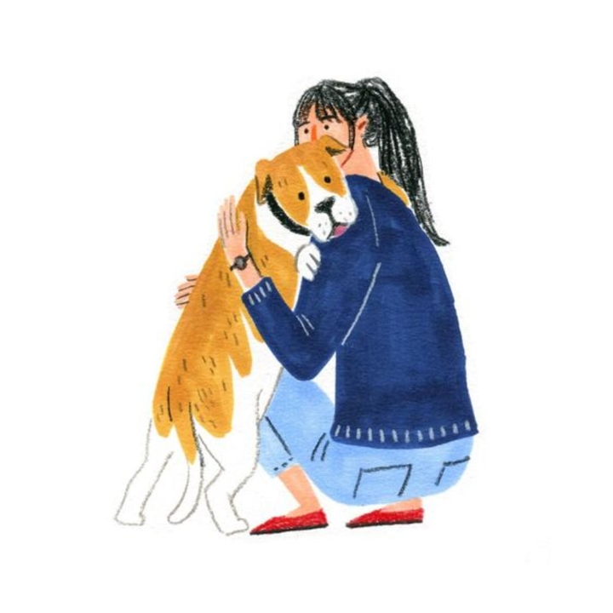
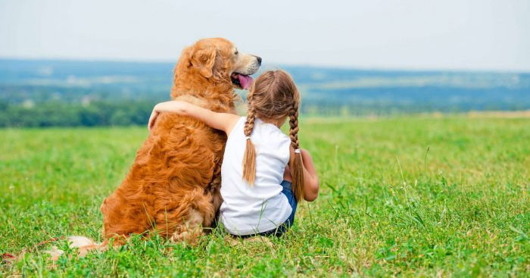
Loài vật nuôi có vai trò rất lớn trong đời sống lao động và tình cảm của con người. Ngày nay, khi đời sống phát triển, chúng ta cần có những hành động và suy nghĩ gì về động vật trong cuộc sống?

Slide 6
TRẢI NGHIỆM CÙNG VĂN BẢN
1. Tác giả, tác phẩm:

Slide 7
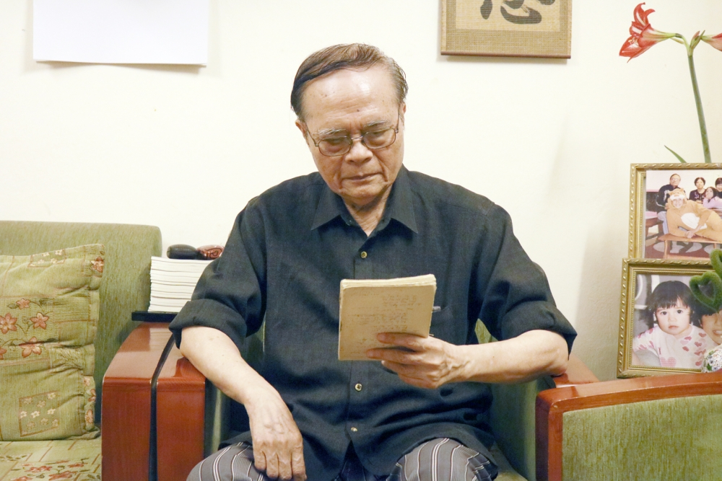
a. Nhà thơ Anh Ngọc:
+ Tên thật là Nguyễn Đức Ngọc, sinh 1943, quê tỉnhNghệ An.
+ Thơ Anh Ngọc hồn hậu tinh tế, giàu chất suy tư.
b. Một số tập thơ tiêu biểu: Hương đất màu cờ(1977), Một con mèo nằm ngủ trên ngực tôi (1997), Thơ Anh Ngọc – Thơ với tuổi thơ (2003), Gửi lại thời gian (2008)

Slide 8
2. Hướng dẫn đọc:
- Đọc: giọng to, rõ ràng, tình cảm

Slide 9
- Em hình dung và suy nghĩ thế nào về hình ảnh “một con mèo nằm ngủ trên ngực tôi”?
- Theo em, trái tim của nhân vật “tôi” ca hát về điều gì?

Slide 10
“Một con mèo nằm ngủ trên ngực tôi”
-> Chú mèo đang say giấc nồng trên ngực của nhân vật “tôi”.
Nhân vật “tôi” đang
-> Hát những lời ru mềm mại để cho chú mèo yên giấc ngủ.

Slide 11
II. SUY NGẪM VÀ PHẢN HỒI
1. Đặc điểm hình thức thơ

Slide 12
Những dấu hiệu hình thức nào cho thấy “Một con mèo nằm ngủ trên ngực tôi ” là một bài thơ ?

Slide 13
Số tiếng mỗi dòng: linh hoạt (Thơ tự do).
Bài thơ chia thành 5 khổ , mỗi khổ thường có 4 dòng thơ (riêng khổ thơ 5 có 6 dòng thơ).
D
Chủ yếu gieo vần chân.
Câu thơ ngắt nhịp nhịp nhàng.
Ngôn ngữ thơ hàm súc.

Slide 14
2. Nét độc đáo của bài thơ

Slide 15
THẢO LUẬN NHÓM: (5 phút)
Nét độc đáo của bài thơ |  | Nhận xét
Hình ảnh thơ (………………………….) | Đôi mắt …
 | Hàm răng …
 | Như …
 | Đôi tai …
 | Cái đuôi …
 | Hàng ria mép …
Biện pháp tu từ
Nhịp thơ
Từ ngữ
Yếu tố miêu tả và tự sự
D

Slide 16
a.Hình ảnh:
Đôi mắt biếc trong veo.
Hàm răng dài nhọn hoắt.
Như đứa trẻ giữa vòng tay ấp ủ.
Đôi tai vểnh thơ ngây.
Cái đuôi dài bướng bỉnh
Hàng ria mép ngang tàng.
=> Chú mèo dễ thương xinh xắn đáng yêu

Slide 17
b. Biện pháp tu từ
- So sánh: “Như đứa trẻ giữa vòng tay ấp ủ”
-> Chú mèo thơ ngây tựa như đứa trẻ
- Ẩn dụ: Móng vuốt của đêm
->Gợi hình ảnh sinh động
-Điệp từ: “ngủ đi” (6 lần);
“được” (2 lần)
-> Thể hiện sự vỗ về, ôm ấp của nhân vật tôi dành cho chú mèo

Slide 18
c. Nhịp thơ
Nhịp 3/5; 5/3; 2/2/3/2
-> Gợi nhịp điệu nhẹ nhàng tình cảm

Slide 19
d.Từ ngữ
Dùng nhiều tính từ: nhọn hoắt/ ngây thơ/bướng bỉnh/ ngang tàng
=> Phác họa sinh động, cụ thể hình ảnh chú mèo.

Slide 20
e. Yếu tố miêu tả và tự sự
- Chi tiết miêu tả hình ảnh chú mèo
- Kể chuyện chú mèo nằm ngủ trên ngực

Slide 21
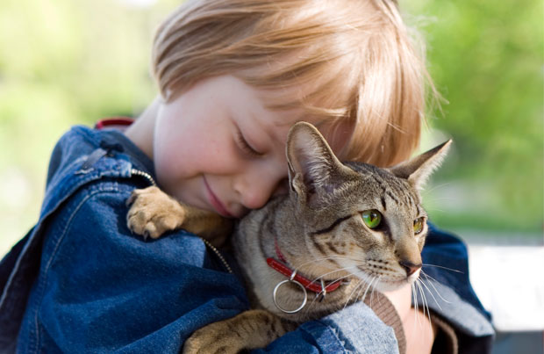
3. Tình cảm cảm xúc của nhà thơ
Gợi sự gắn bó, yêu thương đùm bọc, niềm vui khi được bên cạnh chú mèo.

Slide 22
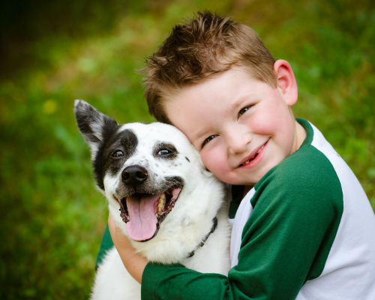
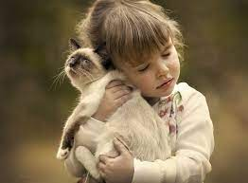
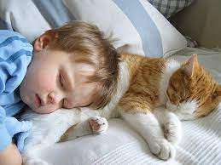
THÔNG ĐIỆP CỦA VĂN BẢN
- Hãy biết yêu thương, chở che cho những loài vật nhỏ bé.
- Hãy để trái tim mình biết lắng nghe những nhịp đập yêu thương để cuộc sống ý nghĩa hơn.

Slide 23
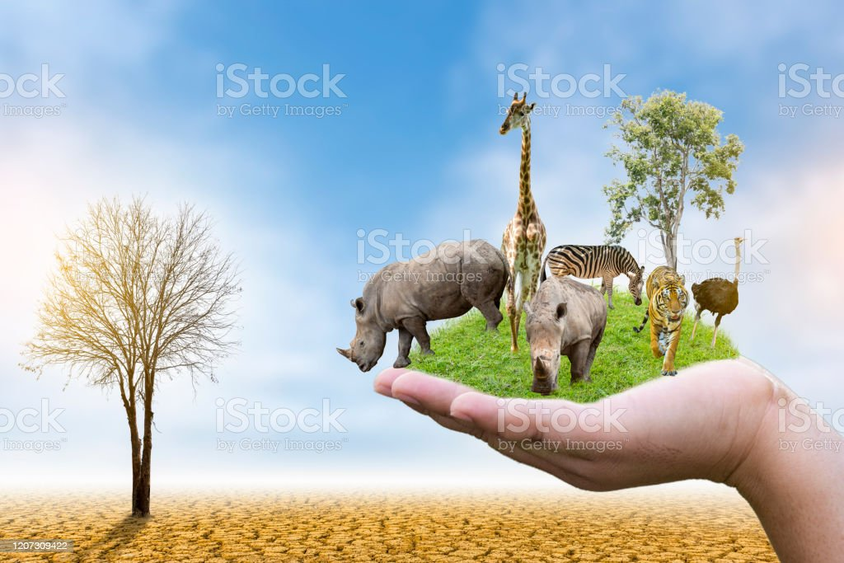
III. Vận dụng
Chia sẻ suy nghĩ của em cùng các bạn trong lớp về vấn đề bảo vệ động vật trong đời sống hiện nay ? Em có những hành động cụ thể gì để thể hiện tình yêu thương và bảo vệ động vật ?

Slide 24
Để bảo vệ các loài động vật bản thân em cần phải: + Không săn bắt, ngược đãi các loài động vật. + Báo cho cơ quan chức năng những hành động như săn bắt, buôn bán động vật trái phép ... + Tuyên truyền cho mọi người biết về vai trò của động vật trong đời sống.

